Slide 1

MAMAGO
Re-MadCamp

Slide 2
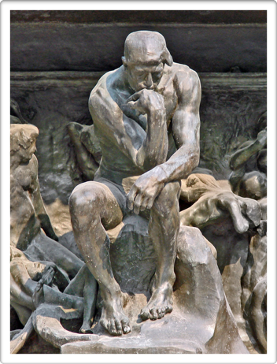
INTRO
영어를 잘 한다는 것
언어란?
의사소통
출처: www.musee-rodin.fr/accueil.htm

Slide 3
기술 스펙
BackEnd: Ruby On Rails
Database: PostgreSQL
FrontEnd: React.js
Deployment: Heroku

Slide 4
1. 질문
MAMAGO
USER
2. 질문에 맞게 영작
3. 이해한 뜻을 질문
4. 유저의 확인 (Y/N)
Y: 이렇게 얘기해보는건 어때?
N: 그럼 너의 의도를 알려줘
유저의 의도
그건 이렇게 말해봐!

Slide 5
How We Could Improve
사진(Object Detection)을 이용한 질문 생성
TTS/STT를 이용한 음성 지원
질문 셋의 다양화 (레벨 별 질문)
유저의 최종 피드백
챗봇 빌더
여러 언어 지원

